Slide 1
השוואה בין בצק שמרים
לבצק אבקת אפייה
שיראל דוד
בת-חן אידו
טל מור- יוסף

Slide 2
שלב ההכנה | חשיבות השלב לתהליך
הוספת מים וסוכר | הוספת מים יוצרת סביבה מימית ההכרחית לפעילות מיקרואורגניזמים, ומקלה על הלישה. הסוכר הוא מגיב לתסיסה.
הוספת ראש העיסה | הכנסת שמרים לתערובת שיגרמו לתהליך התפיחה.
התפחת הבצק בקערה מכוסה במקום חמים למשך 30 דקות. | כיסוי הקערה מונע כניסה של חמצן. בהיעדר חמצן, השמרים מבצעים תהליך הנקרא "תסיסה כוהלית" הגורם להתפחת הבצק. מקום חמים – שמירה על אחד התנאים לפעילות של שמרים (טמפ' מתאימה)
מתכון א –
בצק שמרים

Slide 3
מתכון ב –
אבקת אפייה
* הבצק במתכון השני תפח , למרות שלא נעשה שימוש בשמרים . בבצק זה , שמנו אבקת אפייה שאחד החומרים הפעילים הנמצאים בה הינו סודיום בי קרבונייט, אשר בנוכחות חומצה או בחימום מתפרק תוך שחרור הגז פחמן דו חמצני הגורם לתפיחת הבצק.

Slide 4
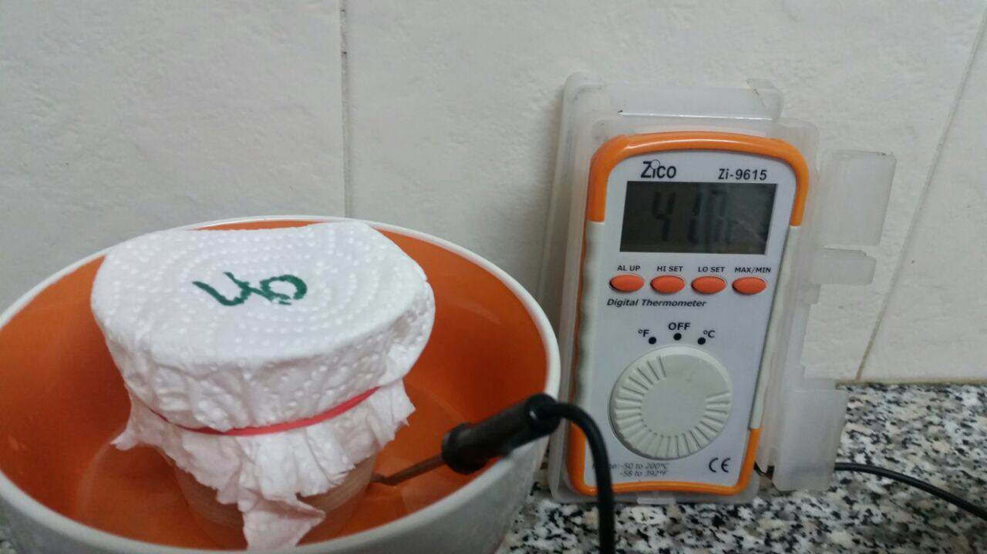
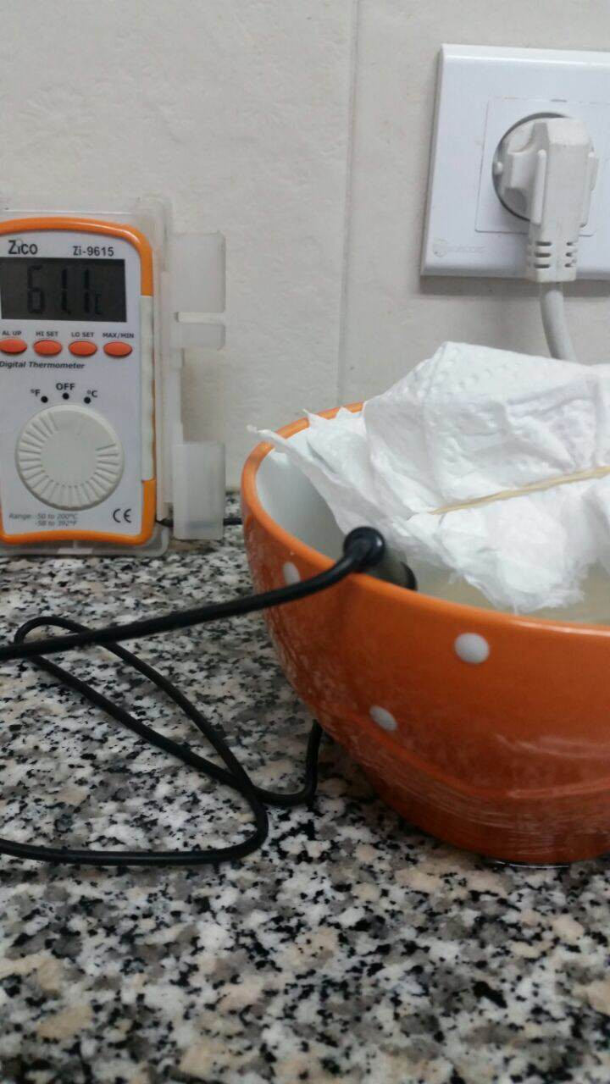
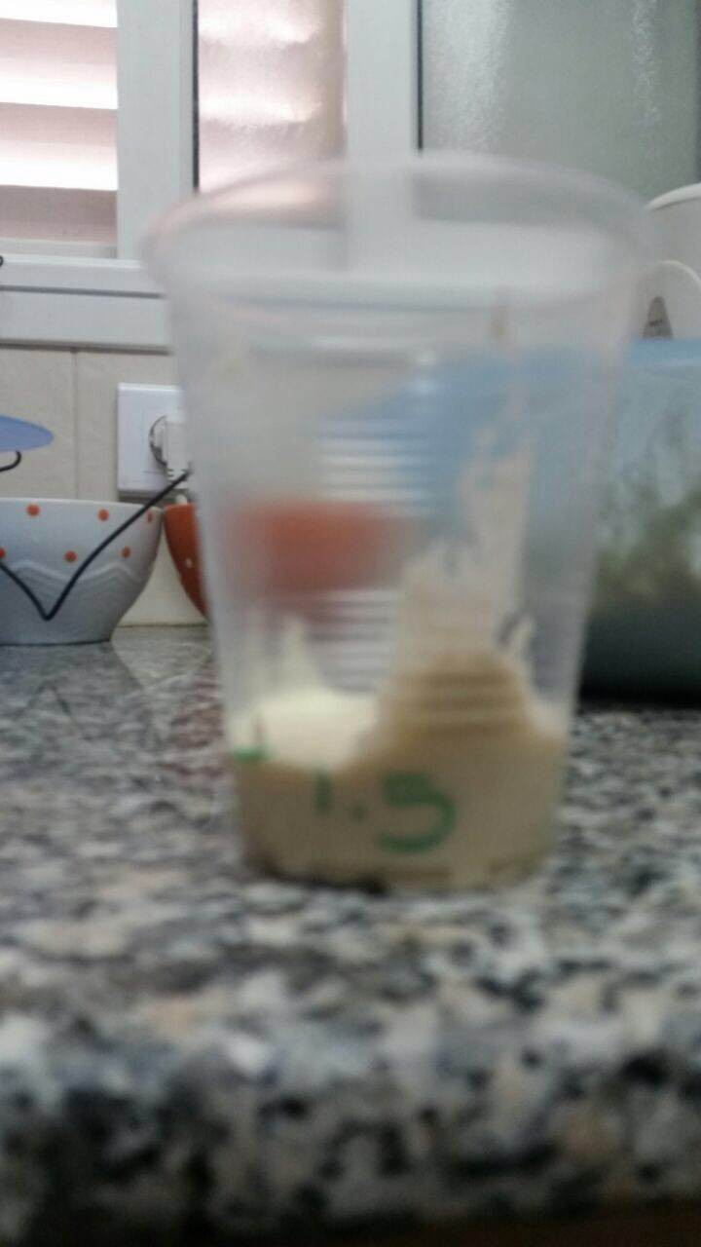
הניסוי

Slide 5
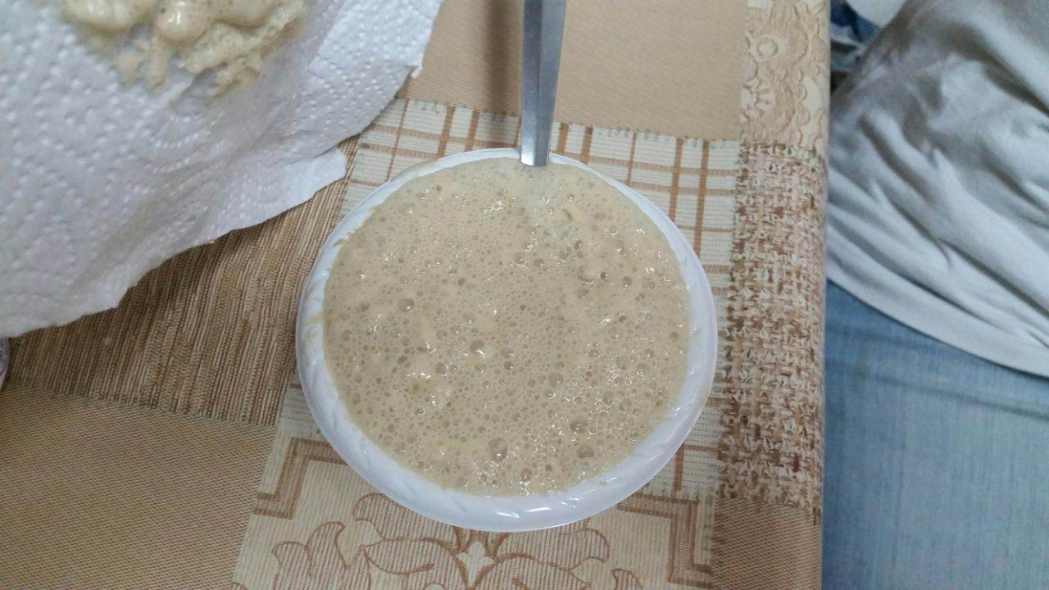
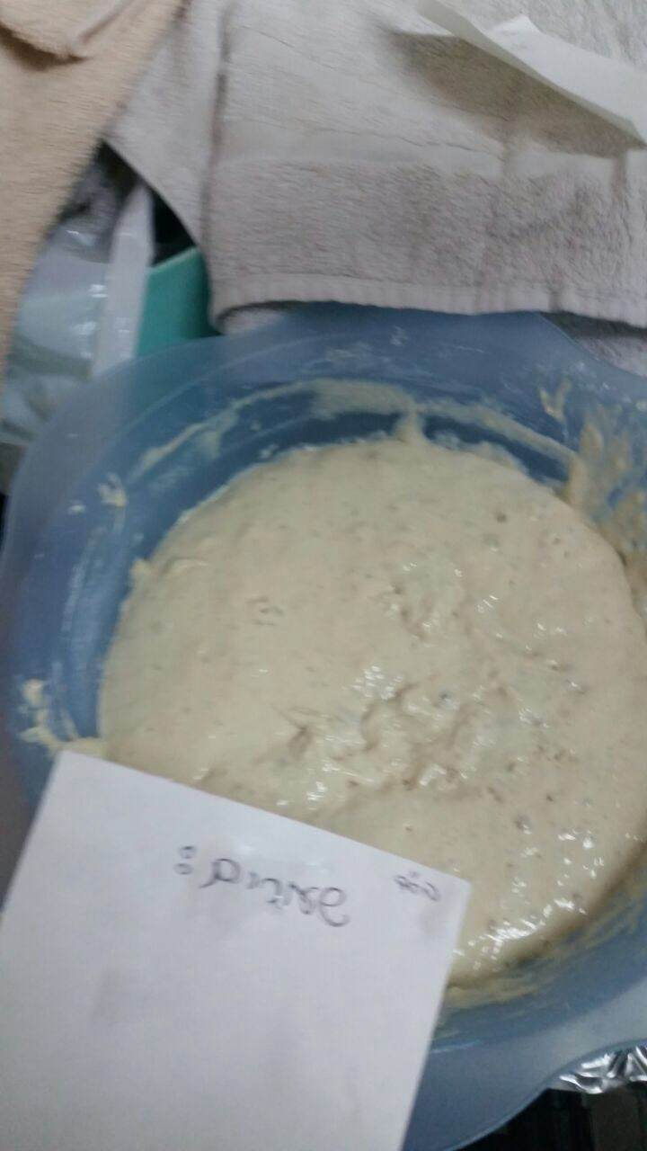
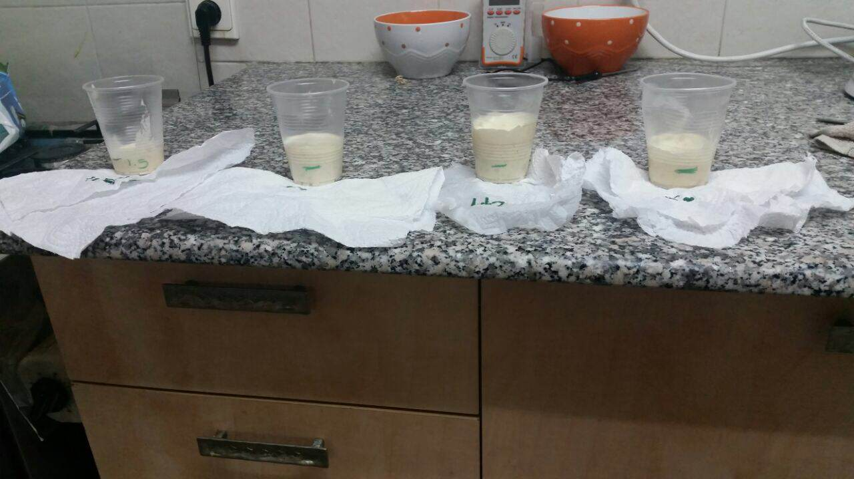
תוצאות הניסוי:
בצק השמרים-

Slide 6
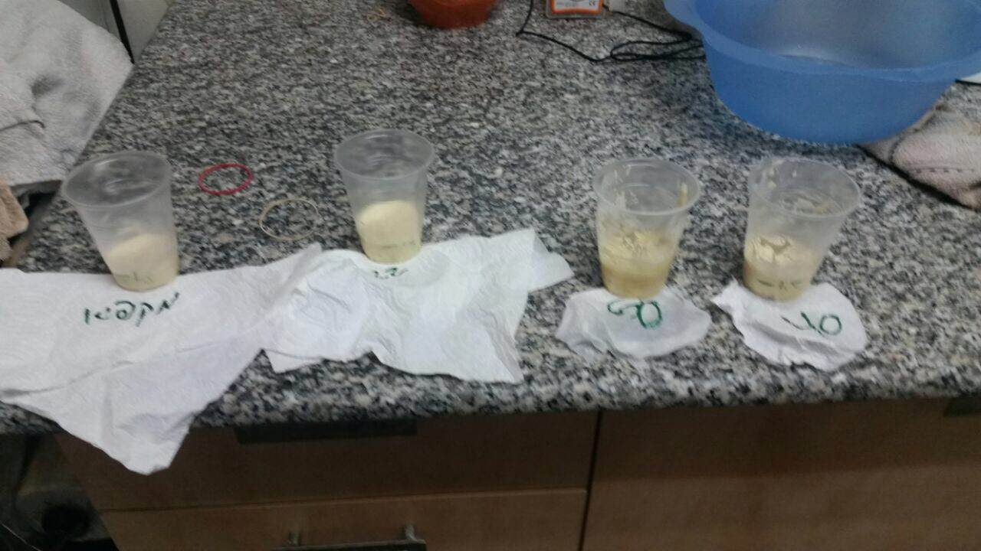
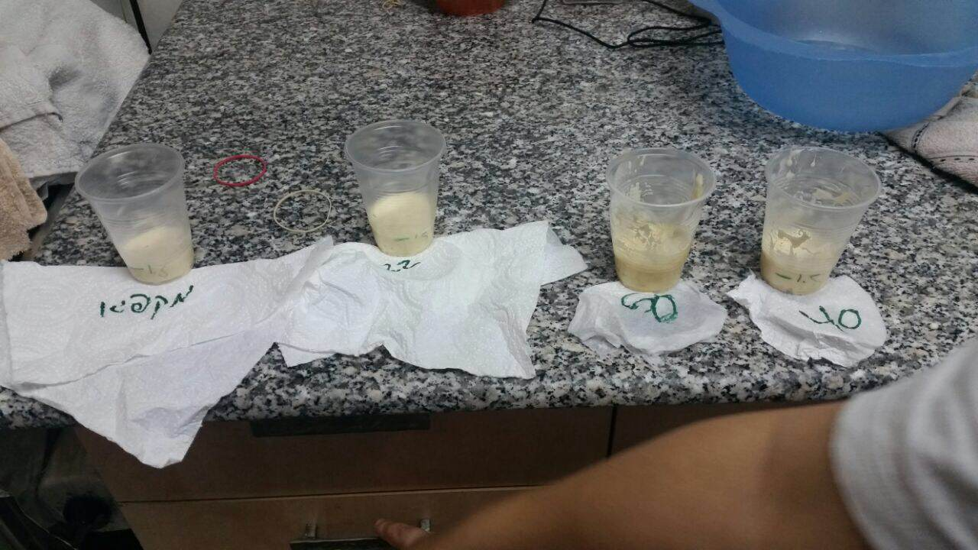
תוצאות הניסוי:
בצק אבקת אפייה-

Slide 7
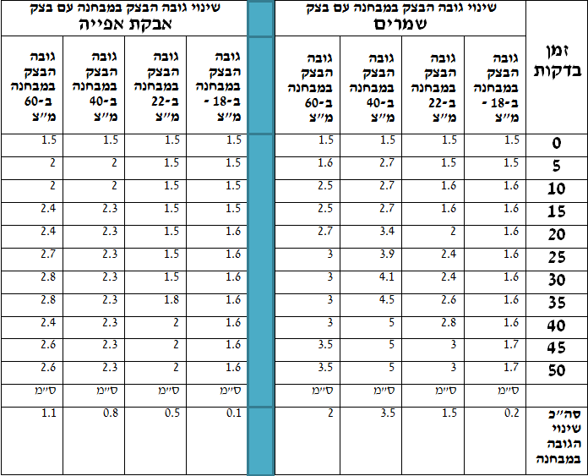
תוצאות הניסוי:

